Slide 1
CLASE NÚMERO 5: EL DEBATE
PROPUESTA DIDACTICA PARA LA INCORPORACION DE HABILIDADES Y ACTITUDES PARA LA ENSEÑANZA DE LOS DERECHOS HUMANOS, A TRAVES DE UN METODO ACTIVO PARTICIPATIVO MEDIANTE LA CREACION DE UN ESTADO VIRTUAL PARA 4° MEDIO.
MARCELO CATALAN, DANIELA NUÑEZ, RODRIGO OLGUIN UNIVERSIDAD DE LAS AMERICAS, VIÑA DEL MAR, 2015

Slide 2
Asignatura | Historia, Geografía y Ciencias Sociales
Unidad | 1 Institucionalidad Chilena
Contenido | El debate y sus caracteristicas
Tiempo Estimado | Una hora y treinta minutos
Objetivo de la Guía | Analizarán la importancia de un debate para la exposición y argumentación de ideas por parte de los diferentes sectores políticos con la finalidad de exponer a la ciudadanía sus ideales. Desarrollando valores del respeto y tolerancia hacia los demás
Recuerda tener presente esta tabla que se encuentra en tu Guía número 5, para que entiendas los elementos que veremos durante la clase

Slide 3
ACTIVEMOS NUESTROS CONOCIMIENTOS PREVIOS
En tu Guía número 5 , posee un video relacionado al desarrollo de un Debate, a partir de esto deberás responder las preguntas que se presentan en la siguiente pagina ( PÁGINA 3 Y 4)

Slide 4
CONTENIDO
Debate
Partes
Consideraciones
Debe Prepararse con anticipación
Presentación de argumentos
Sesión interrogativa
Reivindicación
Se denominará un moderador
Se respeta el turno de la palabra
Se actúa con calma y respeto
Se aceptan opiniones
Se actúa con calma y respeto
Se aceptan opiniones

Slide 5
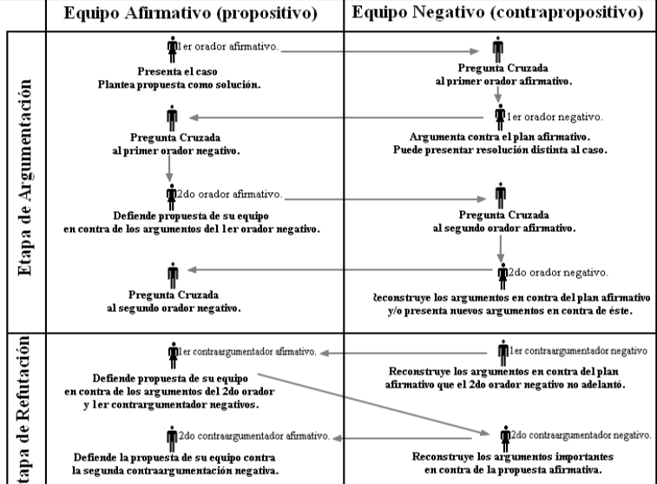
http://www.unab.cl/extension/sociedad_debates/formato_debate_politico.pdf

Slide 6
TRABAJANDO PARA EL ESTADO VIRTUAL
La actividad central, para formar el proyecto “El estado Virtual”, es que deberán crean en sus propios partidos políticos el programa que mostraran en el debate presidencial. Este programa debe contener todas las características especificadas que se requieran para su presentación incluyendo al candidato presidencial, al ministro de economía (tesorero), ministro del interior ( vicepresidente) y un ministro de relaciones interiores ( secretario)
PÁGINA 5 DE TU GUÍA

Slide 7
CIERRE
El debate, tiene un sin fin de cualidades y características que ayudan a formular argumentos y contra argumentos para conocer a fondo un tema determinado. Sin embargo, para esta ocasión utilizaremos un tipo de debate que posee algunas características distintas al tradicional, ya que el debate presidencial se encarga de presentar un programa y exponer ideas frente a otros candidatos con el fin de que la ciudadanía este al tanto de sus proyectos.
En tu guía, pagina 5 se encuentra el cierre de la clase , por medio de una síntesis de la clase ( que se presenta también en la presentación ) y con dos preguntas que debes reflexionar.

Slide 8
En las paginas 6 y 7 podrás encontrarte con una autoevaluación que te ayudara a ver si cumpliste a cabalidad con la clase, posteriormente encontraras un Educaplay el cual deberás realizarlo luego de tu clase y finalmente tu rubrica de evaluación.
Autoevaluemos nuestro proceso
Realiza el Educaplay luego de tu clase
Revisa tu rúbrica de evaluación

